Slide 1
ANATOMIA i FIZJOLOGIA ZWIERZĄT
MIęśnie
Lek. Wet. Marcin Świtalski

Slide 2
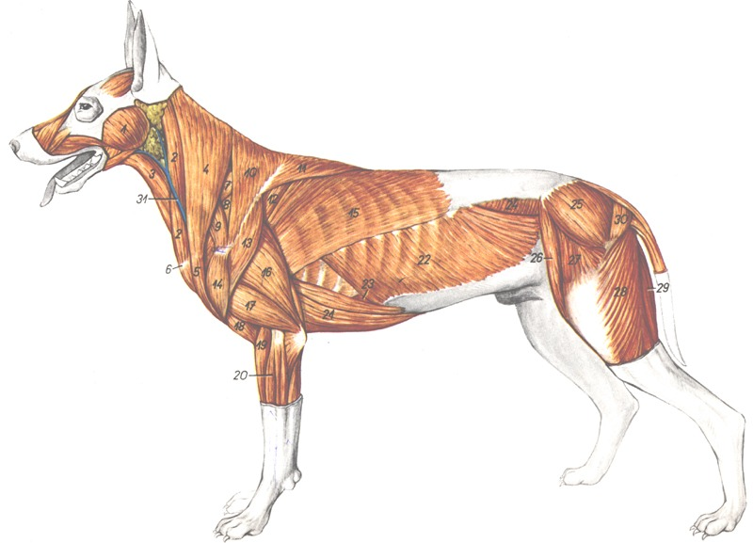
Układ mięśniowy zbudowany jest z jednostek anatomicznych, nazywanych mięśniami (musculi). Są to mięśnie szkieletowe, gdyż przyczepiając się do poszczególnych części szkieletu tworzą system dźwigni. Dzięki ich pracy możliwe jest przemieszczanie się zwierząt. Na terenie układu mięśniowego znajdują się narządy czucia, będące jednym ze źródeł poznawania świata zewnętrznego. W mięśniach odbywa się przemiana energii chemicznej w energię mechaniczną i cieplną. Wywierają one również istotny wpływ na ukształtowanie szkieletu.

Slide 3
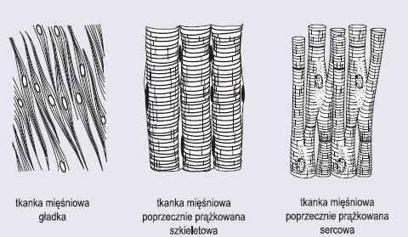
Mięśnie zbudowane są z trzech rodzajów tkanki mięśniowej:
gładką;
poprzecznie prążkowaną szkieletową;
poprzecznie prążkowaną serca.

Slide 4
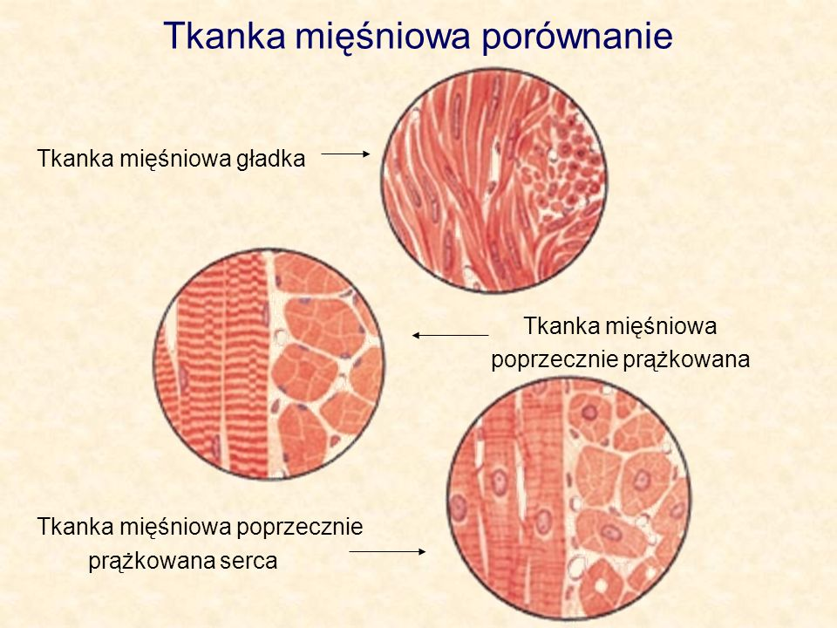

Slide 5
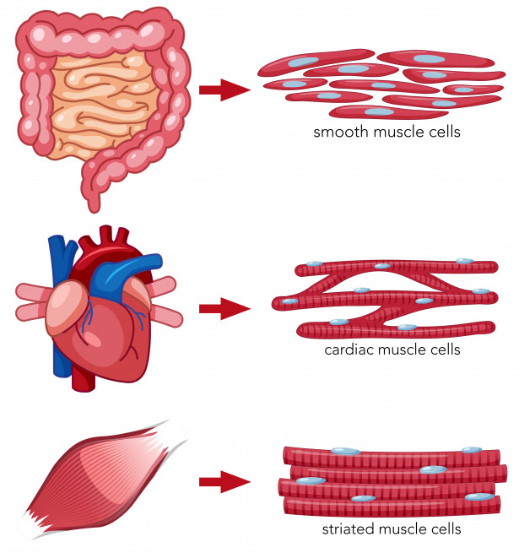
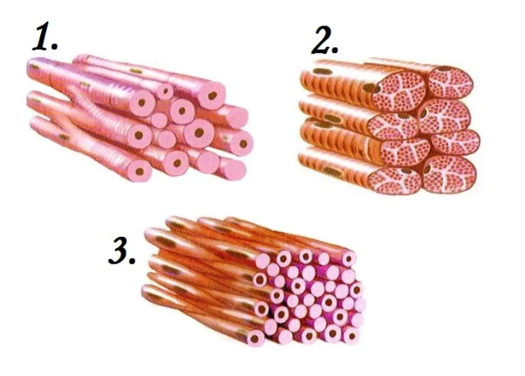

Slide 6
Mięsień jako całość zbudowany jest z dwóch części: brzuśca oraz ścięgno. Brzusiec jako część aktywna obdarzony jest możliwością kurczenia. Druga część bierna nie kurczy się, służy jedynie do umocowania mięśni do kości.
Brzusiec jest zbudowany jest z licznych włókien mięśniowych, układających się w pęczki. Może przybierać kształt wrzecionowaty, gruszkowaty lub stożkowaty. Mięśnie o takim kształcie nazywane są mięśniami grubymi. Mięśnie grube mogą mieś jedynie brzusiec zwany inaczej głową lub może być tych brzuśców kilka. W takim przypadku mówimy o mięśniach trójgłowych, dwugłowych lub czworogłowych (kończyny).
Ścięgno zbudowane jest głównie z pęczków włókien kolagenowych, otocza go ościęgna. Część włókien ścięgna tzw. włókna przeszywające mocuje mięsień do odpowiednich kości. Pasma ścięgniste mogą wnikać w głąb brzuśca, przechodząc przez całą jego długość. Tak zbudowany mięsień pełni funkcję ustaleniową np. dwugłowy ramienia u konia.

Slide 7
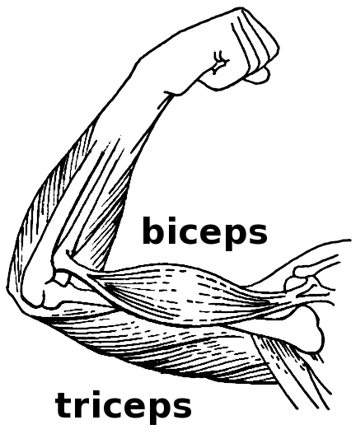
W zależności od pełnionych funkcji wyróżnia się:
Mięśnie zginacze (flexores)
Mięśnie prostowniki (extensores)
Mięśnie przywodziciele i odwodziciele (adductores i abductores)
Mięśnie obracacze (rotatores)
Mięśnie napinacze (tensores)

Slide 8
Narządy pomocnicze mięśni:
Powięzie – błony łącznotkankowe spowijające mięśnie od zewnętrznej strony ciała lub od strony jam ciała, a także oddzielające od siebie mięśnie działające antagonistycznie.
Kaletki maziowe – łącznotkankowe torebki, zawierające maź – występują tam, gdzie mięśnie a zwłaszcza ich ścięgna ocierają się podczas ruchu o twarde podłoże.
Pochewki maziowe – zbudowane podobnie jak kaletki maziowe, tylko wydłużone. Obejmują ścięgna ze wszystkich stron.
Kości trzeszczkowe – twory kostne pełniące w stosunku do mięśni funkcję ochronną, zwiększają ich wytrzymałość, zmniejszają tarcie, a także zwiększają kąty ścięgnowo-kostne. Np. Rzepka-mięsień czworogłowy uda.

Slide 9
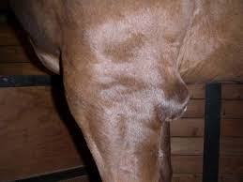
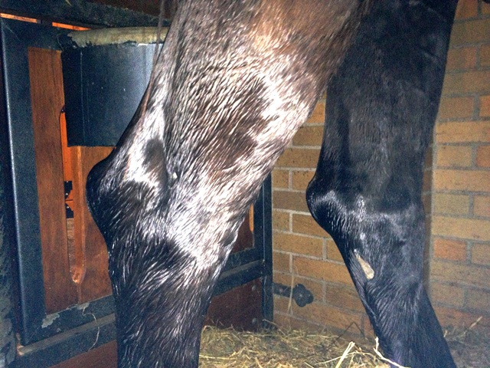
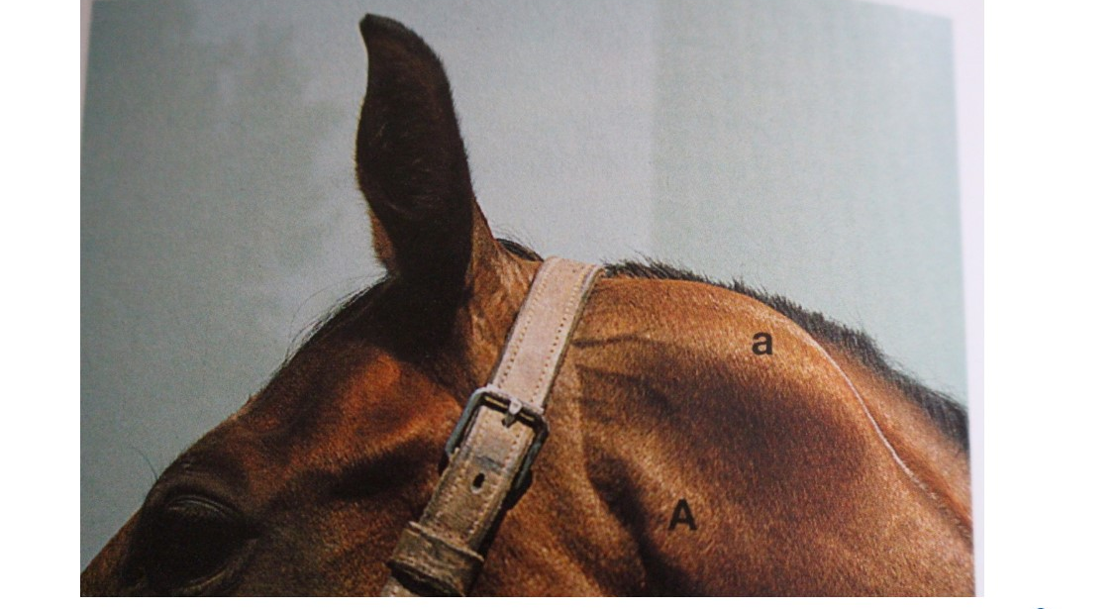

Slide 10
UKŁAD USTALENIOWY
Jego zasadnicza rola polega na zastąpieniu pracy statycznej brzuśców mięśni pracą struktur obfitujących w tkankę łączną. Struktury te są słabo unaczynione i unerwione, bardzo wytrzymałe i praktycznie się nie męczą.
Duże ssaki roślinożerne, a w szczególności koń, rzadko odpoczywają leżąc. Dlatego doszło u nich do daleko posuniętego uścięgnienia niektórych mięśni. Kiedy zwierzęta pozostają długo w pozycji stojącej włączają się pracy jednostki mięśniowe, które są silnie uścięgnione i zastępują pracę statyczną łatwo męczących się brzuśców. W wyniku istnienia tego układu koń odpoczywa, a nawet śpi w pozycji stojącej. Niektóre konie potrafią nie kłaść się całymi tygodniami.

Slide 11
KONIEC

